Slide 1
TOUR PELA INSTALAÇÃO DO COMPLEXO BARDI
BA-2582-21-2

Slide 2
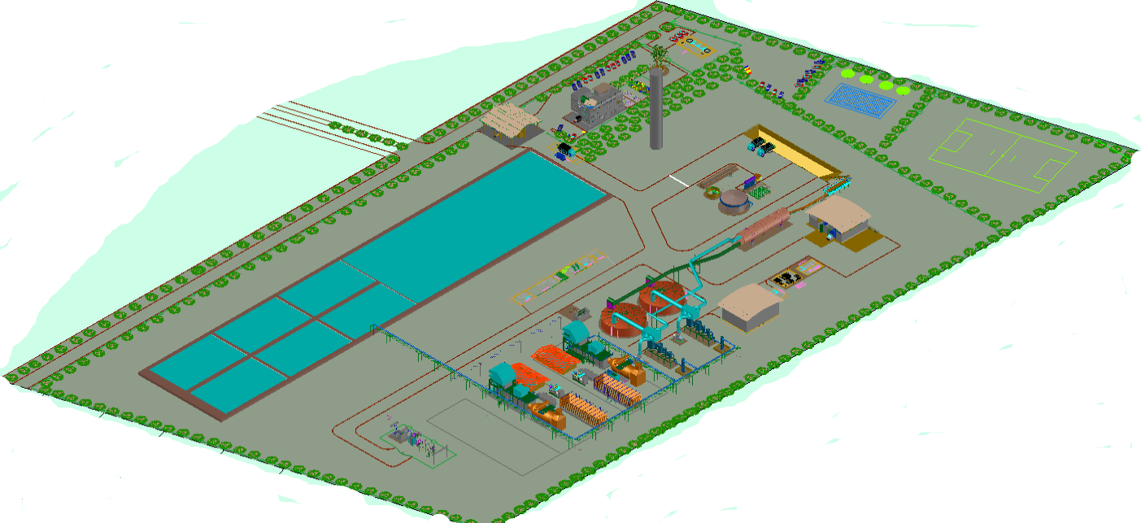
PLANTA AEREA
Uma das plantas típicas do COMPLEXO BARDI

Slide 3
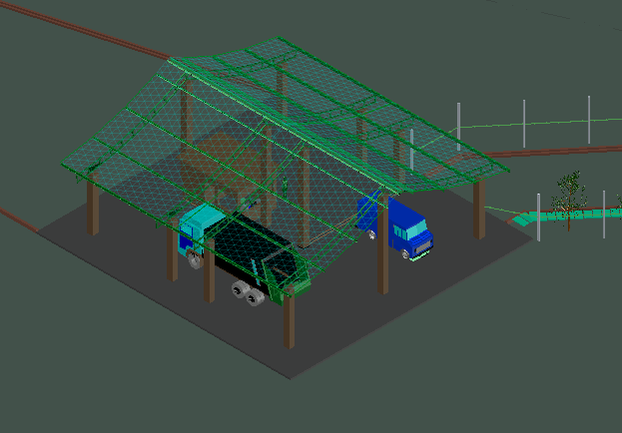
PORTARIA:
Além da finalidade trivial (recepcionar viaturas, visitantes, acesso de veículos com funcionários, vendedores, clientes, têm também a função de catalogar os resíduos recebidos nas viaturas coletoras, fazer as pesagens dos recebidos e lançar no sistema da informatização

Slide 4
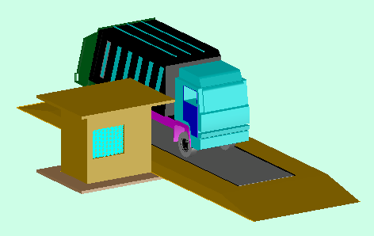
BALANÇA:
As viaturas carregadas, depois de identificadas e catalogados os descartados, passam pela balança para as pesagem e serem liberadas para a descarga no local a ser indicado; quando voltam passam novamente pela balança para remover a tara. Esses dados são enviados para a central de processamento.

Slide 5
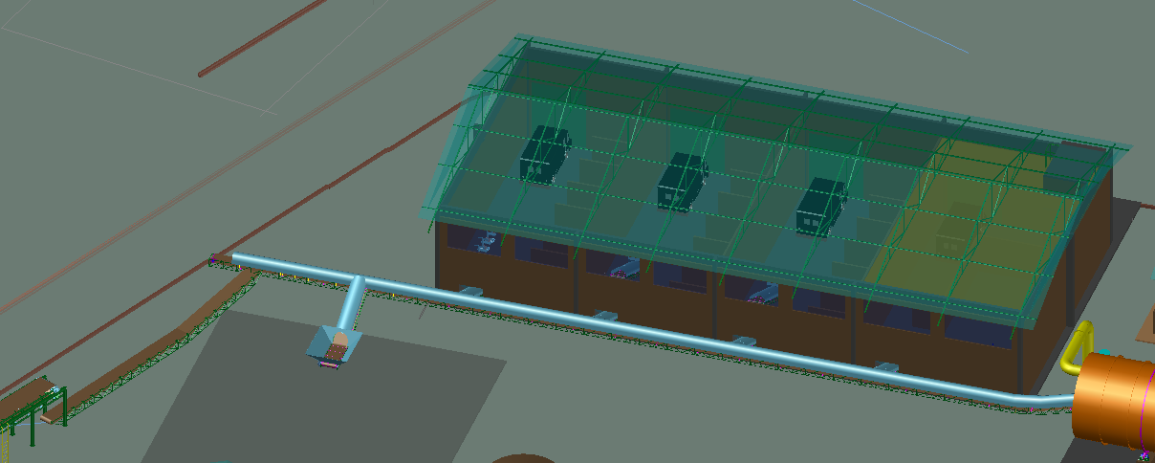
CARREGAMENTO DO PROCESSO:
Na figura aparece as salas dos resíduos coletados, aquele demonstrado anteriormente é o carro chefe do complexo, porém, nessa figura também esta mostrando a esteira de carregamento usada para os desmontes de aterros, lixões e terras contaminadas. O galpão, é fechado hermeticamente com ambiente classe 1000, sua atmosfera é trocada regularmente, o ar insuflado passa por filtros e o expelido passa por filtros de carvão ativado para eliminar odores para o exterior; a sala dos RSS é climatizada à 20 graus e a troca da atmosfera interna e efetuada com maior repetitividade. Os resíduos preparados nesse galpão, mais especificamente os dos postos de serviços automotivos e os das embalagens agrotóxicos, e outros não listados são descarregados na esteira que alimenta o secador.

Slide 6
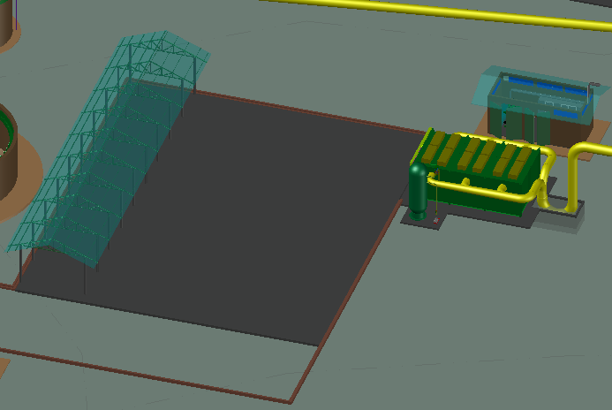
PROCESSAMENTO DE CARVÕES:
Nesse pátio são recebidos pneus, madeiras de reflorestamentos e podas de árvores. O benefício desse módulo está na produção de carvão de pneus e/ou de madeiras gerando gases combustíveis como metano e dióxido de carbono, óleos e ácidos pirolenhosos. Esses gerados enriquecem a geração de energia elétrica além de aumentar a receita do complexo com as vendas de carvão que têm grande procura nas indústria guzeira.

Slide 7
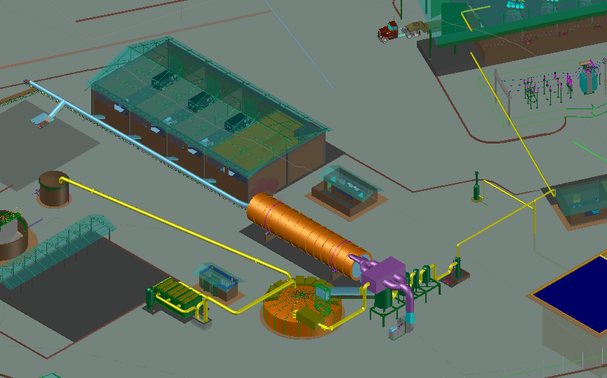
REDE DE GASES COMBUSTÍVEIS:
Nessa vista pode-se ver os pontos geradores de gases, biodigestão, forno de carvão e dissociador molecular. No dissociador e na síntese o gás é tratado termicamente elevando seu PCI e excluindo as parcelas dos dióxidos de carbono. Na estação dos condensadores são removidos os condensáveis, vapores oleosos e ácidos. Para segurança do sistema na linha dos gases tem um flare que impede que a pressão máxima de operação e do gasômetro (abaixo em azul) ultrapassem o permissível; ao fundo esta a estação geradora de energia.

Slide 8
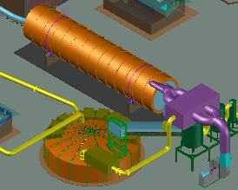
SECADOR E DISSOCIADOR:
Nessa figura em laranja temos o secador e o dissociador molecular e em marrom o sintetizador. A energia usada na secagem e retirada do calor latente dos gases que deixam o sintetizador e passa pelo trocador em cor roxa, O ar é insuflado passando pelos tubos trocadores e injetado sob pressão no secador que internamente possui um exaustor que remove os vapores faz sua condensação e remete para a biodigestão

Slide 9
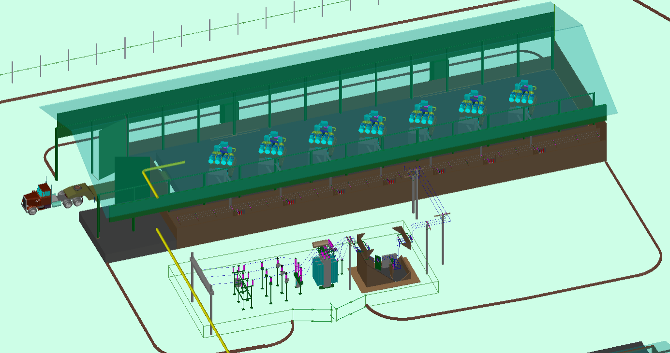
SISTEMA DE GERAÇÃO:
A figura apresentação de um sistema de geração no ciclo OTTO, ou seja, são motos geradores instalados em paralelo que recebem o gás combustível (amarelo) e distribui para os motores. A figura não mostra mas os gases queimados são tubulados e direcionados para o tanque de plantas aquáticas para que o dióxido de carbono lhes sirvam de alimento. Ao lado temos a subestação elevadora de tensão compatibilizada com a rede de transmissão que vai receber a energia gerada. O salão tem limpeza a nível hospitalar é pressurizado e a troca de ar é efetuada na frequência necessária para o controle do ambiente.

Slide 10
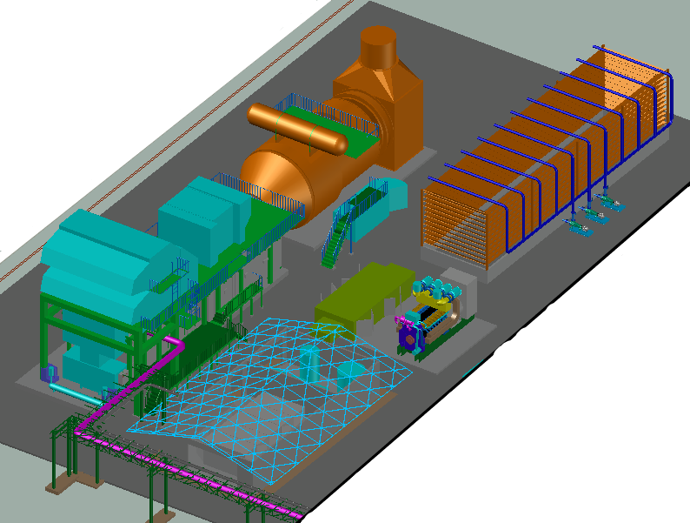
Nessa figura está apresentado um sistema de ciclo combinado, formado pelos ciclos Brayton & Rankine. É um sistema mais completo onde se compõe da turbina a gás, caldeira de recuperação de calor e turbina a vapor. Todo sistema de vapor necessita ter a torre de condensação do vapor para transforma-lo em líquido para ser rebombeado para a caldeira.
SISTEMA GERAÇÃO COMBINADO

Slide 11
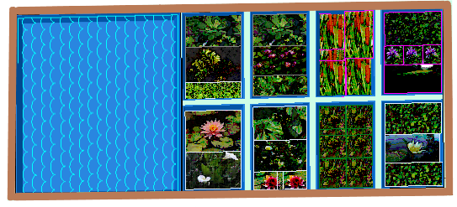
GASÔMETRO:
A imagem abaixo mostra o sistema de armazenamento dos gases que foram gerados no complexo. O reservatório de gases está a 12m abaixo do nível do solo e sobre ele tem projetado os dois reservatórios que se vê, sendo um para aeração e outro para remoção de metais pesados. O gasômetro é edificado estruturalmente em concreto pré moldado, as paredes internas revestidas com lençol de polietileno e/ou polivinil e/ou poliéster; as emendas efetuadas com soldagem a quente. Sobre o inflável, que forma o balão interno tem um colchão de água que faz peso para manter a pressão constante de 500mmCA. Os lagos sobre o gasômetro tem a finalidade de fazer a proteção contra as variações de temperaturas nos dia bem como proteger contra descargas elétricas e incêndios nas proximidades. O volume armazenado permite parada da planta de 30ª34h para reparos emergenciais, sem fazer a interrupção da geração de energia.

Slide 12
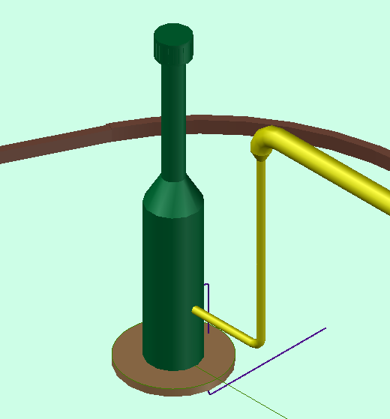
FLARE:
Esse dispositivo tem a função de garantir a segurança da rede e do armazenamento dos gases gerados. Sabendo-se que a gravimetria é bastante diversificada e as receitas de processamento variáveis, são detalhes que fazem a geração de gases também sofrerem variações para mais ou para menos. O gasômetro, além de armazenador serve como regulador de equilíbrio. Sempre que a produção de gases for acima da prevista o flare da passagem para os gases excedentes e automaticamente provoca a ignição na extremidade mais alta; se fecha quando o sistema for normalizado. Dentro do dispositivo tem a válvula contra retrocesso de chama, uma preventiva mesmo sabendo que os gases gerados não têm as características de retroceder chamas.

Slide 13
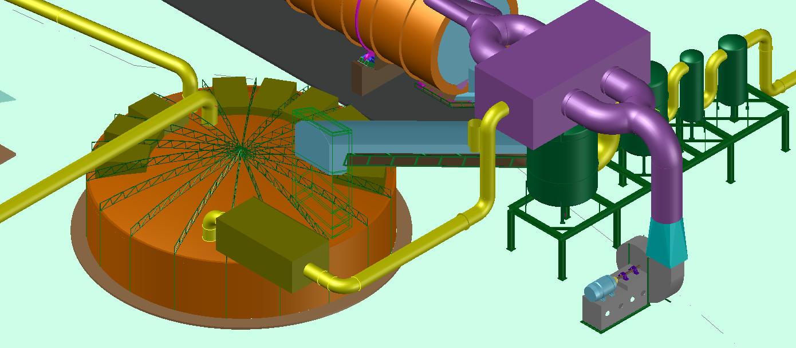
DISSOCIADOR MOLECULAR:
(TERMOLISADOR)
Esse dispositivo é quem faz toda diferença no COMPLEXO BARDI; essa unidade de processamento permite receber todo e qualquer tipo de resíduos, faz exceção àqueles radioativos. O dispositivo opera dentro da mais altas temperaturas permitida pelos sistemas refratários e só é frenado pelo projeto nos 1500 graus em decorrência dos gases que forem gerados acima serem indesejáveis. O processo tem por objetivo obter maior concentração de gás H2 para dar elevado PCI que na combustão vai gerar vapores de água. A presença dos CH4 e CO2 na alta temperatura se reagem gerando CO+H2. Na natureza a estrutura molecular do reino animal e da flora são idênticos quimicamente, isso faz com que o sistema obtenha o máximo proveito termo- físicos nas conversões dos resíduos em moléculas gasosas (simples) sempre em ambiente totalmente isento de presença de O2.

Slide 14
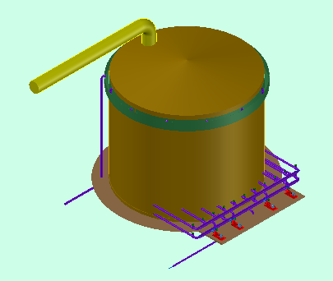
BIOLÓGICO-REATOR
Esse dispositivo, bastante conhecido no tratamento de efluentes líquidos; aqui no complexo tem a finalidade de remover do meio líquido as cargas orgânicas, DQO e DBO e como resultado, é um gerador de gás CH4 e CO2. Em decorrência do seu rendimento biológico tem seu efluente ainda carrega com parcelas de lodos, DBO e DQO. Parte do seu efluente vai para um tanque e parte para o decantador –clarificador. Recebe alimentação do hidrolisador que tem PH corrigido acima de 7, condição que mantem a sobrevivência das bactérias metanogênicas. O grande feito desse dispositivo está na quebra das moléculas dos remédio considerados perpétuo no organismo humano, que é expelido, parte, pela urina e fezes; usados nos tratamentos de câncer e outros; remoção não conseguido nas ETE convencionais.

Slide 15
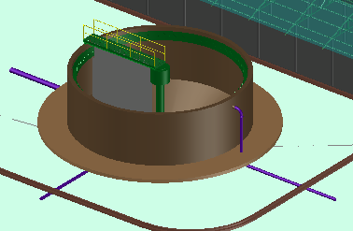
DECANTADOR-CLARIFICADOR:
Esse dispositivo tem a finalidade de remover do meio líquido materiais em suspensão onde os sólidos são decantados e removidos por bombeamento e os líquidos por gravidade. O líquido limpo é direcionado para o tanque da aeração. O fundo de geometria cônica recebe o líquido do reator é distribuí radialmente até chegar na borda onde a calha recolhe o líquido limpo. A ponte vista na figura tem a função de varrer o fundo com um raspador de borracha para acumular o lodo para a sucção da bomba de lodo.

Slide 16
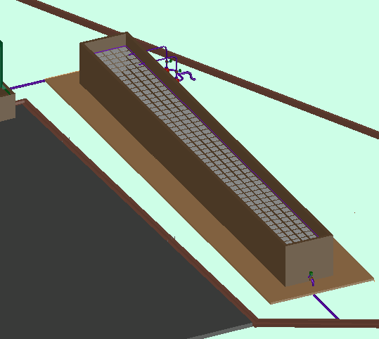
LEITO DE SECAGEM DO LODO:
O lodo removido no decantador-clarificador circular é transferido para esse dispositivo. Sua construção é semelhante aos filtros de areia, sua superfície recebe o líquido com lodo, o liquido é filtrado e sai pelo fundo por gravidade se juntando com o líquido que deixou o decantador-clarificador; ambos são direcionados para o tanque de aeração. Esse lodo depois de seco, é ensacado ou amontoado e comercializado como adubo orgânico para os produtores de hortaliças.

Slide 17
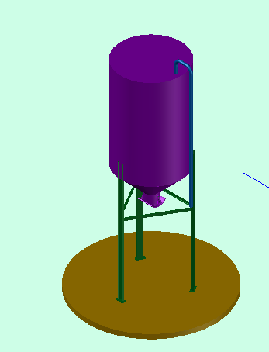
RESERVATÓRIO DE LODO ATIVADO:
A função desse reservatório na planta e armazenar parte do lodo retirado do reator; esse lodo ativado é necessário para dar partida nos reatores biológicos. Sem esse lodo, o inicio do processo biológico pode levar mais de 240 dias, enquanto que fazendo uso dele o tempo é reduzido para 15ª20 dias.

Slide 18
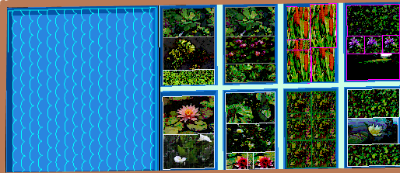
TANQUE DA AERAÇÃO:
Na figura o tanque de aeração é o da esquerda. Sua função é receber o líquido tratado que vêm do decantador-clarificador e do dispositivo secador de lodo; através de bombas o líquido forma um chafariz onde o líquido se mistura com o ar do ambiente. Esse líquido, como foi dito, em decorrência do rendimento do reator deixa na água uma demanda de oxigênio e nesse tanque o oxigênio é reposto. Depois de completada a operação da aeração o fluxo segue para o tanque das plantas aquáticas onde parte é captada para servir o tanque de combate a incêndio, irrigação do parque urbanístico, sistemas sanitários, lavagens de pisos.

Slide 19
REMOÇÃO METAIS PESADOS:
Nesse tanque a direita, o complexo faz uso das afinidade que as plantas aquáticas têm por minerais, dentre eles, aqueles considerados nocivos chamados de metais pesados. Na última célula por onde vai passar o líquido o projeto faz a captação da água bombeando para o filtro de areia na sequencia, filtro de carvão ativado, terminando pela passagem da bateria de placas catiônicas, responsável em remover os cátios de cálcio causadores das corrosões e encrustaões nas paredes internas dos tubos trocadores de calor e tubos de resfriamento dos equipamentos. Essa água é mantida em circuito fechado e há cada retorno passa-se pela bateria catiônica novamente. Se o complexo tiver sistema de geração pelo ciclo combinado, parte da água tratada no sistema catiônico vai passar pela outra bateria de placas aniônicas necessário para alimentação das aguas para caldeiras.

Slide 20
NECESSIDADES COMPLEMENTARES:
As próximas apresentações se referem as necessidades que qualquer instalação; ter para que os profissionais possam trabalhar, são indispensáveis as áreas administrativa, segurança do trabalho, atendimentos emergenciais, e de lazer. O complexo por ser um sistema totalmente automatizado e informatizado exige profissionais com alta qualificação, muitas vezes vêm de grandes municípios onde têm o melhor dos atendimentos no mercado social. Para que esses, com suas famílias deixem a abundância do conforto dos grandes municípios se faz necessário que seu novo habitat não penalize a escolha da mudança para o complexo. Fica subentendido que o direito de propriedade do COMPLEXO BARDI é daquele que faz o investimento, portanto cabe a ele avalizar nossa proposta e/ou dar outras diretrizes, sem desrespeitar os direitos que forem estabelecidos nos documentos contratuais; direitos de uso da tecnologia. A iniciativa do grupo detentor da tecnologia em momento algum tem pretensões de se tornar concorrente de qualquer parceiro que tenha abraçado a implantação desse projeto, ao contrário, sempre que novas criações forem avançadas elas sempre serão propostas para sua implantação nos complexos em operação.

Slide 21
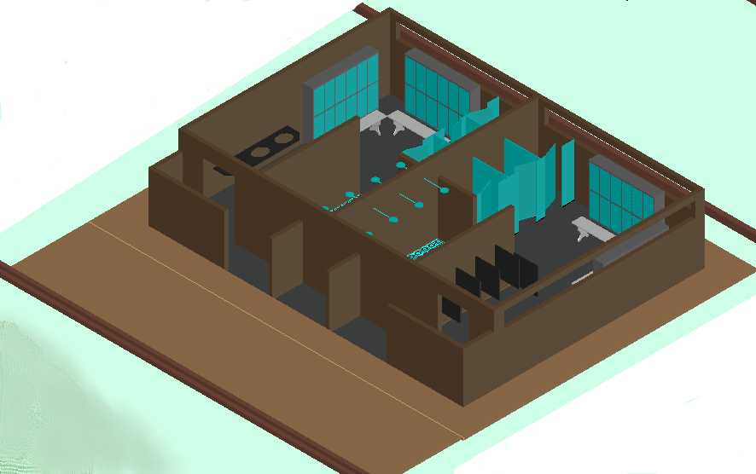
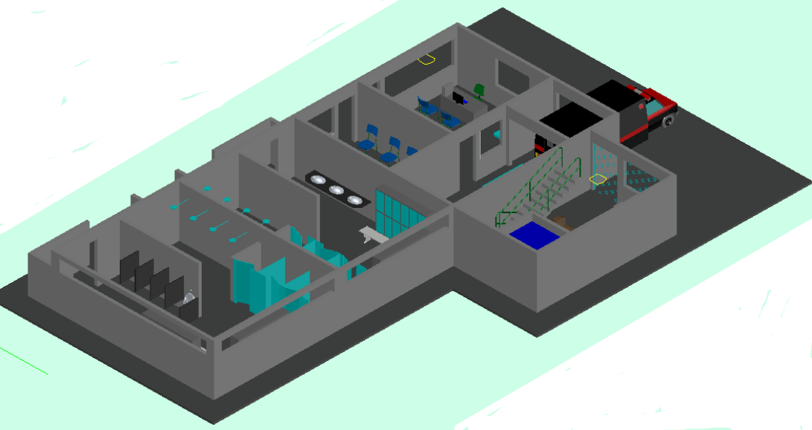
SANITÁRIOS E VESTIÁRIOS:
O sistema da esquerda esta previsto para uso no campo, para atender motoristas de viaturas, profissionais em espera na portaria e profissionais que estiverem em operação nas proximidades dessa edificação.
A figura da direita esta implantado no prédio administrativo para atender profissionais da área administrativa, e daqueles que trabalham no campo próximos do prédio administrativo.
Todo sistema sanitário é abastecido com água retirada do reservatório da aeração.

Slide 22
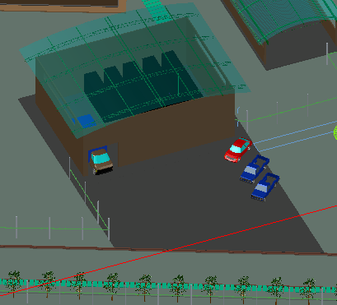
ALMOXARIDADO:
Tomando-se em consideração que o COMPLEXO BARDI opera 5 anos sem interrupções, a manutenção preventiva e preditiva tem que ser rigorosamente administradas. Para que tudo ocorra sem entraves o almoxarifado deverá guardar uma listagem de componentes para trocas de imediato nas manutenções e mais importante nas manutenções corretivas. Para se ter total controle do estoque o almoxarifado será informatizado com programa de alta eficiente conectado com a mesa dos profissionais do suprimento e profissionais da manutenção. Lembrar que vai se ter no estoque componentes vindos de importações efetuados por entidade vendedora

Slide 23
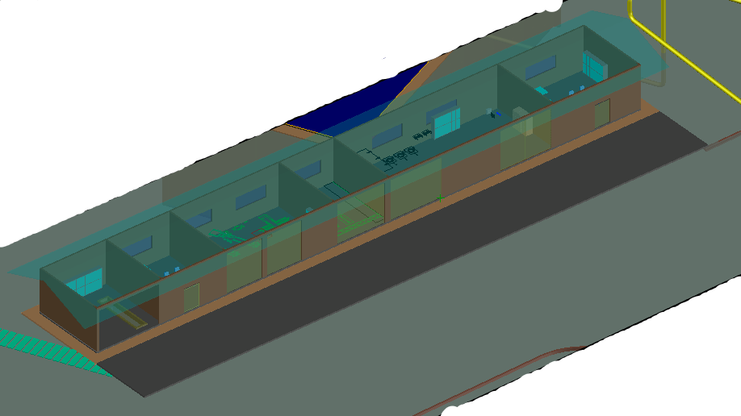
SALAS DA MANUTENÇÃO:
Como já foi dito, o complexo opera 5 anos sem interrupção e quem vai garantir esse feito é a equipe da manutenção, mecânica, elétrica, eletrônica, caldeiraria, civil, hidráulica , pneumática e térmica. Essa equipe está juntada em um mesmo pavilhão para que cultivem harmonia e entendimentos entre os profissionais nos 3 turnos.
Dentro desse grupo deverá ser elaborado relatórios, planos de ação, programações conjuntas, cronogramas e mapas de atuações anuais.

Slide 24
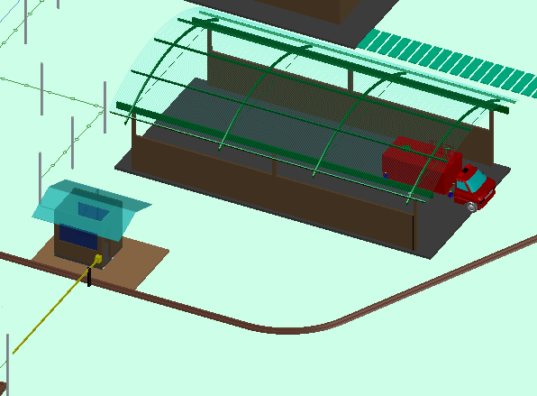
COORPORAÇÃO DOS BOMBEIROS:
O complexo é uma planta de alto risco por gerar no processo gases de baixo peso específico, alto poder calórico, e 1ª2 pontos abaixo do H2 em inflamabilidade. É certo que esses detalhes é quem dá ao complexo a alta rentabilidade. Sabendo dos riscos, o projeto prevê a disponibilização de uma corporação de bombeiros, treinados por corporação de bombeiro militar estadual; depois de instruídos e reciclados de tempos em tempos eles deverão formar e dar os treinamentos para as equipes das brigadas. Fica na competência dessa corporação fazer a seleção de todos os aparatos necessários para assegurar o menor risco que ocasione estragos e danos aos profissionais das operações. Fica também sob sua responsabilidade os critérios e as determinações sobre as presenças de pessoas não autorizadas dentro do parque operacional.

Slide 25
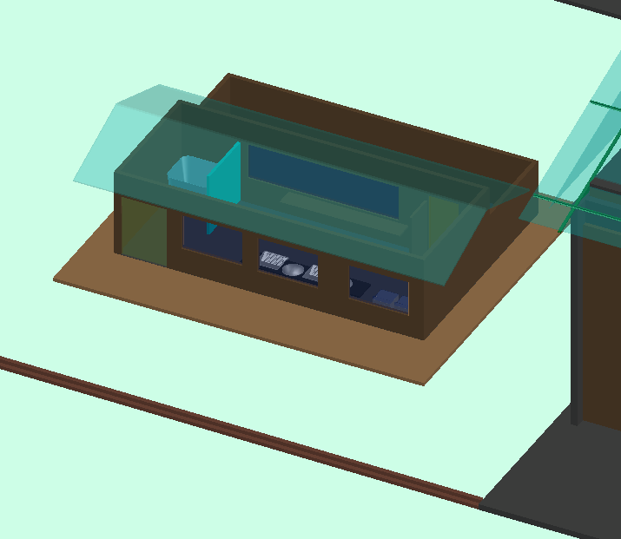
LAVANDERIA:
O complexo, como foi dito é gerador de gases de baixo peso específico, alta inflamabilidade e os profissionais que trabalham na planta não podem estar com roupagem rasgadas, impregnadas com graxa e/ou carregadas com elementos estranhos. Para os operadores que trabalham com resíduos da saúde, por lei, são obrigados a fazer trocas de roupas e banhos na ida para as refeições e/ou quando deixarem o complexo (é proibido levarem seus uniformes para suas casas). Não podem sair do trabalho ou circular com a roupagem que usa na área de trabalho, idem para aqueles da manutenção que vão prestar serviços na área da saúde. Diante dessas premissas o projeto criou o serviço de lavanderia interna, pela exigência de lei, lavanderias externas têm a necessidade de serem homologadas pelos órgãos do governo. Essa providencia vai trazer o benefício de se ter uma empresa assemelhada às industrias farmacêuticas.

Slide 26
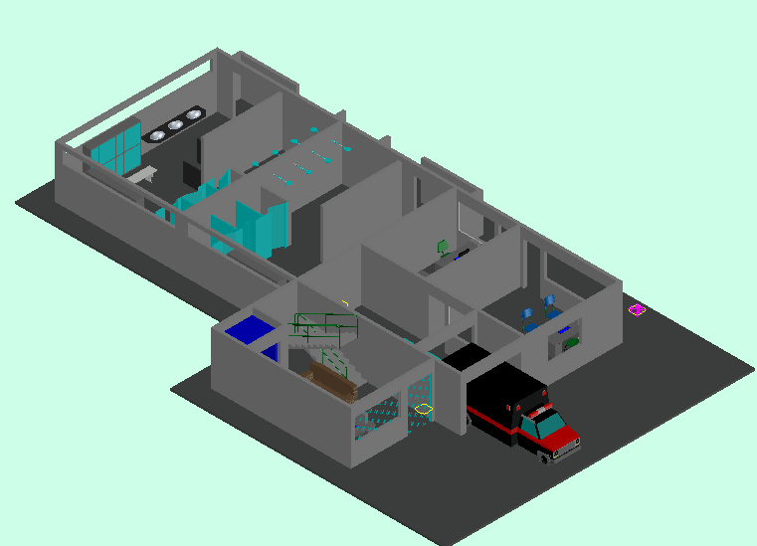
PRÉDIO ADMINISTRATIVO:
1° PÁVIMENTO
No primeiro pavimento, térreo, está instalado o vestiário masculino e feminino com os recursos sanitários e chuveiros; sala do RH para trabalhar em conjunto com o sistema de saúde; sala de médico; enfermaria para prestar os primeiros socorros. O acesso a qualquer dependência é efetuada pela recepção que esta agregada no primeiro piso por onde se tem o acesso a escada dos pavimentos superiores e a do elevador; sempre passando pela recepcionista atendente.

Slide 27
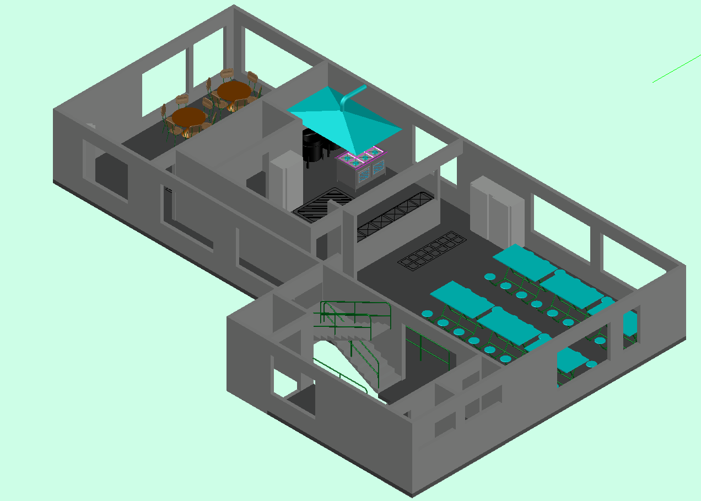
PRÉDIO ADMINISTRATIVO: 2° Pavimento
Este pavimento tem 3 salões, o salão das refeições dos executivos onde pode receber visitantes, fazer as reuniões de negócios durante as refeições; é ambiente mais requintado com sistema self servisse , moveis estofados, piso com tapetes e janelas panorâmicas com vista para o complexo;- salão da cozinha preparada para fazer as refeições e/ou receber refeições prontas de cozinhas industriais; salão maior área para as refeições dos funcionários e dos prestadores de serviços. O acesso pode ser pela escada e/ou elevador, entrada pela recepção. Na saída do elevador, 2° piso, tem o lavabo e 2 sanitários, (masculino e feminino); as janelas são amplas com vista panorâmica para o complexo.

Slide 28
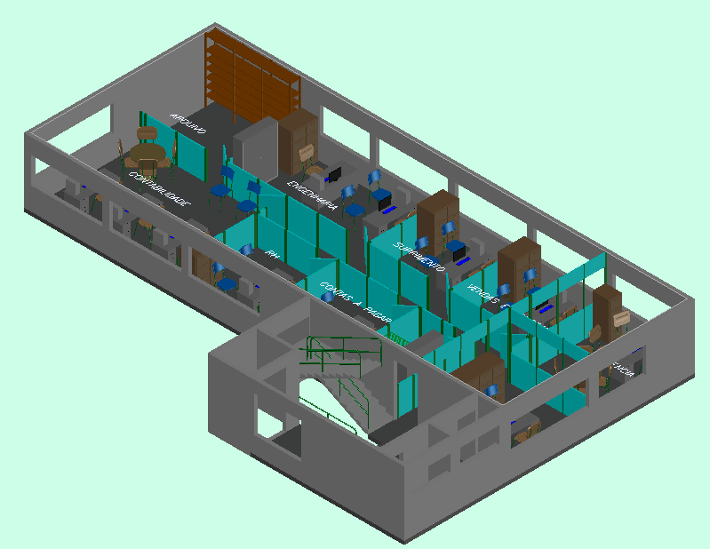
PRÉDIO ADMINISTRATIVO: 3° Pavimento
Nesse pavimento esta instalada a equipe administrativa do complexo; alojado toda administração, suprimento, psicóloga, assistente social, contas a pagar, engenharia, suprimento, contabilidade, papelaria e etc. O sistema de comunicação da contabilidade, (emissão e recebimento de notas fiscais) é efetuado pelo sistema de transporte pneumático direto com a portaria. O acesso e esse pavimento é pela recepção, escada e/ou elevador. No saguão, saída do elevador desse pavimento tem o lavabo e dois sanitários, (feminino e masculino). As janelas são amplas com vista para o complexo. As separações internas são efetuadas por divisórias de baixa altura.

Slide 29
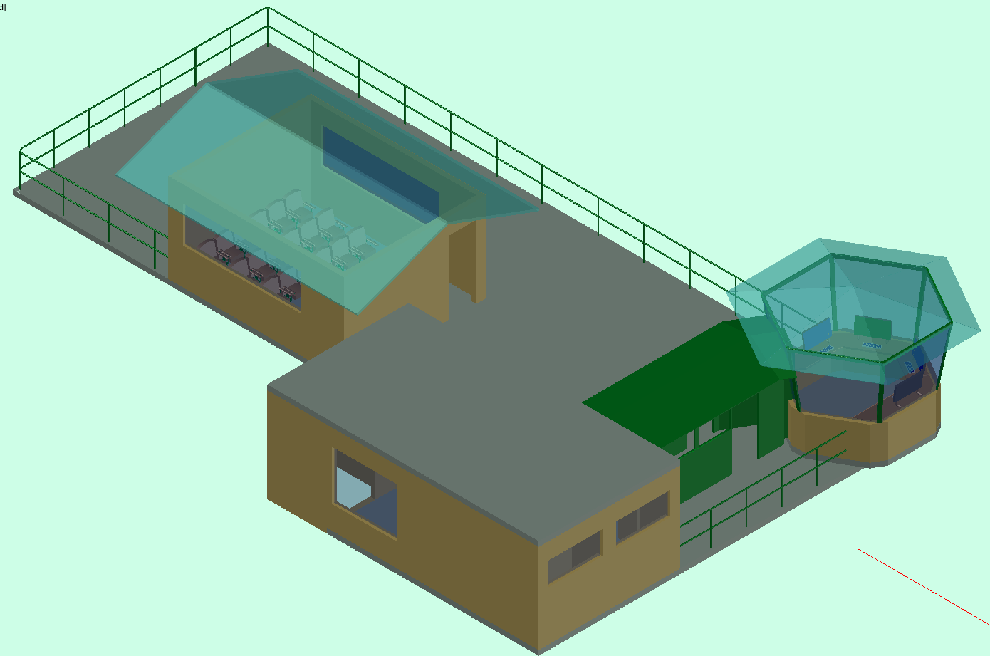
PRÉDIO ADMINISTRATIVO: 4° Pavimento
Nesse piso esta instalada a mesa supervisória do complexo, edificação modelo do tipo controle de trafico aéreo de aeroporto de onde se tem a visão de toda área do complexo. Nesse piso esta instalado o supervisório do sistema de comunicação do complexo, câmeras de vigilâncias, sensoriamento de incêndios, trafico de profissionais, controle atmosférico, sistema da entrada dos resíduos, liberação de portas e cancelas, controle operacional dos equipamentos. Uma pessoa dentro dos limites do complexo se acendendo um cigarro o sensoriamento vai acusar. Nesse piso temos a sala de treinamento de pessoal funcionários e dos recém contratados, e de fora da sala poderá ser vista toda a instalação do complexo. O acesso a este piso é pela recepção, via escada ou elevador, e na saída do elevador desse piso tem um lavabo e dois sanitários (feminino e masculino).

Slide 30
AUTOMAÇÃO E INFORMATIZAÇÃO:
O coração que faz com que todo complexo opere em sintonia e harmonia com todas as engenharias aplicadas vêm do programa operacional implantado e que se inicia na portaria onde recebe as viaturas carregadas com os mais diversos resíduos descartados pela sociedade, (líquidos e sólidos), (orgânicos e inertes). O sistema de comunicação entre instrumentos e sistema supervisório está planejado ser sistema rádio que elimina os amontoados de cabos esparramados pelos “pipes rack”. As principais informações que precisam ser do conhecimento imediato dos administradores nas respectivas atividades que prestarem estarão em sistema “on line”. O maior custo investido na implantação será nesse sistema, onde está o segredo dos receituários e controles. Esse sistema é travado por senhas de acessos e só os programadores autorizados terão acesso para introduzir modificações conforme liberação dada pelo grupo detentor da tecnologia. As alterações que podem ser efetuadas na mesa supervisória são de cunhos operacionais e limitadas e selecionadas em cada complexo implantado. O gestor proprietário, se for sua vontade, poderá ter no seu escritório, sede, monitor para visualizar detalhes que achar relevantes, isso através de canal de satélite; ao mesmo tempo, pode esse gestor manter comunicação direta com a gerencia geral que administra, a seu mando, diretrizes do COMPLEXO BARDI.

Slide 31
CLUBE DOS FUNCIONÁRIOS:
Como já foi dito, a mão de obra operacional depende de técnicos especializados e geralmente disponíveis nos grandes centros de trabalho e para ocupar cargos em municípios pequenos com poucos recursos sociais pode ser entraves para suas contratações. Por essa e outras razões o projeto prevê a implantação de um centro de lazer onde poderá contar com creche, assistente social e psicóloga para cuidar dos filhos dos profissionais na vida escolar e saúde. A família com os benefícios sociais criados no complexo pode ter a esposa, marido, filhos adultos, e agregados da família trabalhando no complexo e nos finais de semana usufruir do conforto que o clube pode oferecer, tais como:- saunas, lanchonete com refeições nos domingos e feriados, piscina, quadra de futebol “societ”, “playground”, e outras diversões criadas pelos associados.
Essa é uma maneira de criar atrativos para trazer bons profissionais, competentes e que estejam fixados em uma sociedade que dá aos seus cidadãos todos os recursos presentes dos grandes municípios. No clube dos funcionários a psicóloga a assistente social e área médica do complexo terá a responsabilidade de marcar e agendar consultas médicas onde se fizer necessário, escolas e universidades para os familiares dos profissionais, além do plano de saúde que pode ser oferecido. Esses profissionais irão fazer os acompanhamento durante o tempo que for necessário.

Slide 32
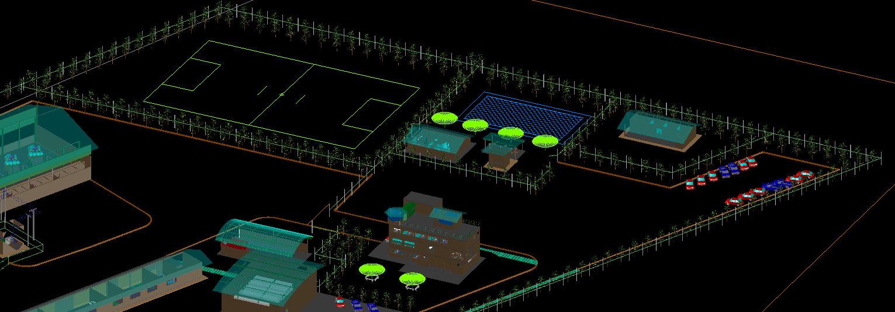
CLUBE DOS FUNCIONÁRIOS:

